Slide 1
ОРГАНИЗАЦИЯ ПРОВЕДЕНИЯ ГИА-9
ПРОВЕДЕНИЕ ОГЭ В ППЭ
для руководителей ППЭ и членов ГЭК
РЦОИ Санкт-Петербурга www.ege.spb.ru (812) 576-34-40

Slide 2
Руководитель ППЭ
Член ГЭК
На этапе проведения ОГЭ в ППЭ:
обеспечивает проведение экзамена в соответствии с Порядком проведения;
отвечает за доставку экзаменационных материалов;
координирует действия работников ППЭ
контролирует проведение ОГЭ в ППЭ, в т.ч. фиксирует все случаи нарушения Порядка проведения ГИА-9 и проводит своевременную проверку фактов его нарушения;
несет ответственность за соблюдение информационной безопасности на всех этапах проведения ОГЭ;
осуществляют взаимодействие с лицами, присутствующими в ППЭ, по обеспечению соблюдения требований Порядка
РЦОИ Санкт-Петербурга www.ege.spb.ru (812) 576-34-40

Slide 3
В день проведения экзамена в ППЭ присутствуют следующие работники ППЭ:
1. Руководитель ОО или уполномоченное им лицо
Допуск в ППЭ руководителя ОО, сотрудников по обеспечению охраны и медицинских сотрудников:
паспорт;
документ, подтверждающий их полномочия
Допуск в ППЭ остальных работников:
паспорт;
наличие их в списках распределения в данный ППЭ
8.00
8.00
2. Руководитель ППЭ
3. Член ГЭК (не менее одного)
8.00
8.15
4. Организаторы: в аудитории и вне аудитории
8.15
5. Технический специалист (не менее одного)
8.30
6. Сотрудники по обеспечению охраны
8.30
Не включаются в состав
- организаторов и ассистентов - учителя по сдаваемому в ППЭ предмету;
- работников ППЭ - учителя участников ППЭ;
- работников ППЭ, кроме ассистентов, – близкие родственники участников ППЭ
7. Медицинские сотрудники
8. Специалисты, обеспечивающие выполнение
лабораторных работ
8.15
9. Эксперты, оценивающие выполнение
лабораторных работ
8.15
9.00
10. Ассистенты
Повторный допуск в ППЭ работников ППЭ не предусмотрен!
РЦОИ Санкт-Петербурга www.ege.spb.ru (812) 576-34-40

Slide 4
В день проведения экзамена в ППЭ могут присутствовать:
1. Должностные лица Рособрнадзора, иные лица, определенные Рособрнадзором;
Допуск в ППЭ должностных лиц и представителей СМИ:
паспорт;
документ, подтверждающий их полномочия
Допуск в ППЭ общественных наблюдателей:
паспорт;
удостоверение общественного наблюдателя;
наличие их в списках распределения в данный ППЭ
2. Должностные лица Комитета по образованию;
3. Аккредитованные представители средств массовой информации
- до момента выдачи участникам бланков ответов;
4. Общественные наблюдатели
могут свободно передвигаться по ППЭ;
в аудитории может находиться только один наблюдатель
РЦОИ Санкт-Петербурга www.ege.spb.ru (812) 576-34-40

Slide 5
В день проведения экзамена использование средств связи, хранения и передачи информации:
В день проведения экзамена запрещено:
ЗАПРЕЩЕНО:
организаторам,
ассистентам,
медицинским работникам,
экспертам, оценивающим выполнение лабораторных работ,
специалистам, обеспечивающим выполнение лабораторных работ
находиться в ППЭ при несоответствии требованиям, предъявляемым к лицам, привлекаемым к проведению экзаменов;
оказывать содействие участникам ГИА, в том числе передавать средства связи, хранения и передачи информации;
выносить из аудиторий и ППЭ, фотографировать черновики, экзаменационные материалы
РАЗРЕШЕНО в Штабе ППЭ по служебной необходимости:
руководителю ОО,
руководителю ППЭ,
членам ГЭК,
техническим специалистам,
сотрудникам охраны, представителям СМИ,
общественным наблюдателям,
должностным лицам
РЦОИ Санкт-Петербурга www.ege.spb.ru (812) 576-34-40

Slide 6
До начала экзамена
РЦОИ Санкт-Петербурга www.ege.spb.ru (812) 576-34-40

Slide 7
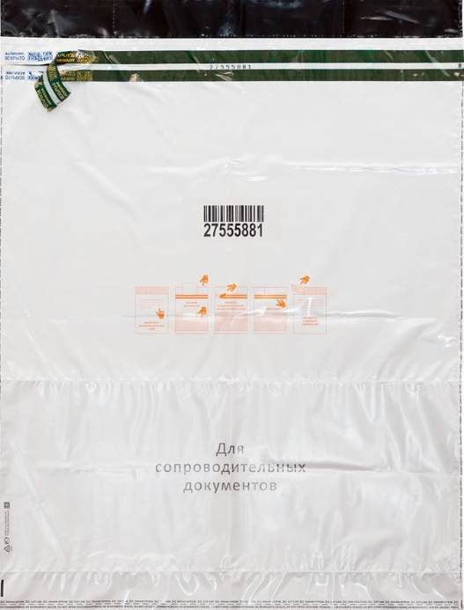
Комплект экзаменационных материалов письменного экзамена:
Комплект документации
для руководителя ППЭ
Аудиторный комплект
с бланками
и формами
Секьюрпак с КИМ
+ секьюрпак
для доставки из ППЭ
+ секьюрпак
для доставки из ППЭ
один пакет
по одному пакету
на каждую аудиторию
по одному пакету
на каждую аудиторию
Дополнительные бланки ответов № 2 передаются в ППЭ в соответствии со схемой,
принятой в районе
РЦОИ Санкт-Петербурга www.ege.spb.ru (812) 576-34-40

Slide 8
Доставка в ППЭ ЭМ ОГЭ
по русскому языку и математике:
Доставка в ППЭ ЭМ ОГЭ
по предметам по выбору:
Региональный центр обработки информации
Региональный центр обработки информации
Обобщающий акт
Перевозчик (спецсвязь)
Районный координатор
Доставка в ППЭ
Форма ППЭ-14. Акт приема/передачи
не позднее 8.00
паспорт
не позднее 8.00
паспорт
Член ГЭК
Член ГЭК
Форма ППЭ-14. Акт приема/передачи
Доставка в ППЭ. Форма ППЭ-14
Руководитель ППЭ
Руководитель ППЭ
РЦОИ Санкт-Петербурга www.ege.spb.ru (812) 576-34-40

Slide 9
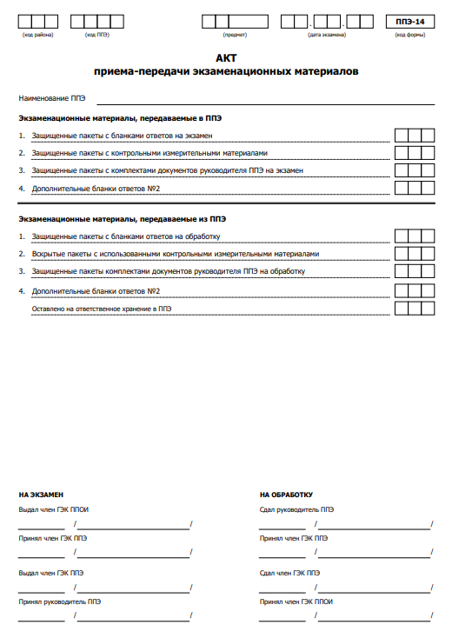
Руководитель ППЭ и член ГЭК ставят свои подписи в форме ППЭ-14 «Акт приема-передачи экзаменационных материалов»
Материалы размещаются в Штабе ППЭ для хранения до момента передачи в аудитории
Руководитель ППЭ вскрывает пакет руководителя ППЭ, проверяет правильность комплектования по сопроводительному листу
При обнаружении недокомплекта экзаменационных материалов, форм пункта руководитель ППЭ сообщает об этом члену ГЭК
РЦОИ Санкт-Петербурга www.ege.spb.ru (812) 576-34-40

Slide 10
Руководителю ППЭ до начала входа участников в ППЭ необходимо:
назначить ответственного за регистрацию лиц, привлекаемых к проведению ГИА в ППЭ
не позднее 8.00
обеспечить регистрацию назначенных в данный ППЭ организаторов и прочих лиц
не позднее 8.15
провести инструктаж по процедуре проведения экзамена для работников ППЭ
не ранее 8.15
проверить готовность всех аудиторий к проведению ГИА, в том числе сверку часов во всех аудиториях
выдать медицинскому работнику инструкцию, журнал учета участников, обратившихся к медицинскому работнику
при проведении экзамена по информатике, физике, химии выдать в аудитории инструкции по технике безопасности для проведения инструктажа участников экзамена
по мере прибытия в ППЭ общественных наблюдателей передавать им форму ППЭ-18МАШ «Акт общественного наблюдения о проведении ГИА в ППЭ»
РЦОИ Санкт-Петербурга www.ege.spb.ru (812) 576-34-40

Slide 11
Руководителю ППЭ до начала входа участников в ППЭ необходимо:
Распределить организаторов вне аудитории (форма ППЭ-07): на вход и на этажи
не позднее 8.45
Выдать организаторам на входе в ППЭ ведомости «Список участников ГИА из образовательной организации» (форма ППЭ-06): для организатора, для ознакомления участников, для стенда на входе в ППЭ
не позднее 8.45
Распределить организаторов по аудиториям (форма ППЭ-07): по одному ответственному организатору и по одному организатору в каждую аудиторию проведения экзамена
не позднее 8.45
Выдать ответственным организаторам в аудиториях необходимые материалы
не позднее 8.45
Направить организаторов в аудитории
не позднее 9.00
РЦОИ Санкт-Петербурга www.ege.spb.ru (812) 576-34-40

Slide 12
Материалы, передаваемые руководителем ППЭ ответственному организатору в аудитории:
запечатанный пакет с комплектом вариантов КИМ
1 шт.
запечатанный в секьюрпак комплект документации для аудитории:
1 шт.
ведомость коррекции персональных данных участников ГИА в аудитории
ППЭ-12-02
- список участников ГИА, распределенных в аудиторию;
ППЭ-05-01
- ведомость учета участников ГИА и экзаменационных материалов в аудитории;
ППЭ-05-02
ведомость использования дополнительных бланков ответов в аудитории ППЭ
ППЭ-12-03
- ведомость учета ответов на задания практической части ГИА по информатике и ИКТ;
ППЭ-05-03-И
черновики, конверт для их упаковки
2 шт. на чел., 1 шт.
текст инструкции
1 шт.
- ведомость оценивания практической части ОГЭ по химии;
- именные бланки ответов №1 и №2;
дополнительные бланки ответов № 2
- новый секьюрпак и сопроводительный лист к нему на обработку
РЦОИ Санкт-Петербурга www.ege.spb.ru (812) 576-34-40

Slide 13
Организаторы в аудитории должны:
не позднее 9.00
пройти в свои аудитории, проверить их готовность к экзамену;
на экзамене по русскому и иностранным языкам проверить звуковоспроизводящие устройства;
вскрыть секьюрпак с документами аудитории и проверить их комплектацию. При недокомплекте оформить служебную записку;
вывесить у входа в аудиторию один экземпляр формы ППЭ-05-01 «Список участников ГИА в аудитории ППЭ»;
раздать на рабочие места участников ОГЭ черновики;
на экзамене по химии передать эксперту-экзаменатору Ведомость оценивания практической части ОГЭ;
на экзамене по информатике передать специалисту по проведению инструктажа форму ППЭ-05-03-И «Ведомость учета ответов на задания практической части ГИА по информатике и ИКТ»
РЦОИ Санкт-Петербурга www.ege.spb.ru (812) 576-34-40

Slide 14
Вход участников в ППЭ
с 9.00
Допуск участника:
паспорт;
наличие в списках распределения в ППЭ
Недопуск участника, отсутствующего в списках распределения:
член ГЭК через районного координатора сообщает о ситуации в РЦОИ;
член ГЭК составляет Акт о недопуске и подписывает его совместно с руководителем ППЭ
Допуск участника без паспорта:
наличие в списках распределения в ППЭ;
подтверждение его личности сопровождающим;
форма ППЭ-20 «Акт об идентификации личности участника ГИА»
Допуск опоздавших участников:
предупредить, что время экзамена не продлевается;
член ГЭК в свободной форме составляет Акт о допуске и подписывает его совместно с руководителем ППЭ и участником ОГЭ
Форма ППЭ-20 передается участнику. Он сдает ее организатору на входе в аудиторию. Организатор передает форму руководителю ППЭ вместе с остальными материалами
Член ГЭК присутствует при организации входа участников ОГЭ в ППЭ и осуществляет контроль
РЦОИ Санкт-Петербурга www.ege.spb.ru (812) 576-34-40

Slide 15
Вход участников в аудиторию ППЭ
Ответственный организатор при входе в аудиторию:
- сверяет данные паспорта с данными в форме ППЭ-05-02 и отмечает явку «V»;
- при расхождении персональных данных заполняет форму ППЭ 12-02 «Ведомость коррекции персональных данных участников ГИА в аудитории»;
- сообщает участнику номер его места в аудитории;
- проверяет документ, удостоверяющий личность ассистента участника с ОВЗ
Организатор:
- помогает участнику ОГЭ занять отведенное ему место;
- напоминает участникам о запрете иметь при себе средства связи и иные средства хранения и передачи информации;
- проверяет, что черная гелевая или капиллярная ручка участника пишет неразрывной черной линией
РЦОИ Санкт-Петербурга www.ege.spb.ru (812) 576-34-40

Slide 16
Средства обучения и воспитания,
которые участник приносит с собой:
Вход участников в аудиторию ППЭ
Участники ОГЭ могут взять с собой в аудиторию:
документ, удостоверяющий личность,
черную гелевую или капиллярную ручку,
при необходимости лекарства и питание,
средства обучения и воспитания
Биология: линейка; непрограммируемый калькулятор
География: линейка; непрограммируемый калькулятор; географические атласы для 7-9 классов
Физика: линейка; непрограммируемый калькулятор
Химия: непрограммируемый калькулятор
Литература и русский язык: орфографический словарь
РЦОИ Санкт-Петербурга www.ege.spb.ru (812) 576-34-40

Slide 17
Проведение
экзамена
РЦОИ Санкт-Петербурга www.ege.spb.ru (812) 576-34-40

Slide 18
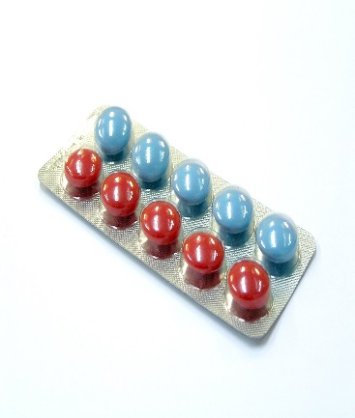
На рабочем столе участника
Разрешенные средства воспитания и обучения
Бланки
КИМ
Черновики
Специальные технические средства для лиц с ОВЗ
Продукты питания, бутилированная вода

Slide 19
Инструктаж участников ОГЭ
Первая часть
Информирование участников ГИА о:
порядке проведения экзамена;
правилах оформления экзаменационной работы,
продолжительности экзамена,
о случаях удаления с экзамена,
о порядке подачи апелляций о нарушении Порядка и о несогласии с выставленными баллами,
о времени и месте ознакомления с результатами ГИА,
а также о том, что записи на КИМ и листах бумаги для черновиков не обрабатываются и не проверяются
9.50-10.00
Вторая часть
1. Выдача именных бланков:
проверка персональных данных,
роспись участника в бланке ответов № 1
2. Выдача КИМ:
вскрытие секьюрпака с КИМ;
выдача КИМ участникам;
проверка качества выданных КИМ
3. Настройка громкости аудиофайла с аудированием (иностранные языки), текстом изложения (русский язык)
10.00
При проведении ОГЭ по физике, информатике и химии для опоздавших участников до начала их работы с КИМ проводится повторный инструктаж по технике безопасности
Повторный общий инструктаж для опоздавших участников ОГЭ не проводится
РЦОИ Санкт-Петербурга www.ege.spb.ru (812) 576-34-40
Notes:
запускает аудиофайл и настраивает громкость

Slide 20
Начало экзамена
Продолжительность ОГЭ
Ответственный организатор:
объявляет начало, продолжительность и время окончания экзамена;
фиксирует на доске время начала и окончания;
вписывает номер варианта КИМ в поле «ВАРИАНТ» на всех именных бланках ответов участников и в форму ППЭ-05-02
литература, математика, русский язык
3 часа 55 минут (235 минут)
история, обществознание, физика, химия
3 часа
(180 минут)
биология, география, информатика
2 часа 30 минут
(150 минут)
иностранные языки (письменная часть)
2 часа
(120 минут)
Время на инструктаж участников, выдачу ЭМ, настройку технических средств не входит в продолжительность экзамена
Для участников с ОВЗ, инвалидов, детей-инвалидов
время выполнения письменных экзаменов увеличивается на 1,5 часа
РЦОИ Санкт-Петербурга www.ege.spb.ru (812) 576-34-40

Slide 21
ОГЭ по русскому языку. Изложение
ОГЭ по иностранным языкам. Аудирование
Прослушивание текста изложения
записано два раза (с паузой)
Длительность воспроизведения аудиозаписи:
25–30 минут
Участники имеют права делать записи в черновиках во время прослушивания записи
Опоздавшие участники допускаются в аудиторию после завершения аудирования, прослушивания текста изложения
Повторное воспроизведение аудиозаписи для опоздавших участников экзамена не проводится
РЦОИ Санкт-Петербурга www.ege.spb.ru (812) 576-34-40

Slide 22
Во время экзамена
В каждой аудитории присутствует не менее двух организаторов
При выходе участника из аудитории организатор в аудитории проверяет комплектность оставленных им на рабочем столе ЭМ и листов бумаги для черновиков
Организатор в аудитории по запросу участника выдает дополнительные бланки ответов № 2 и черновики
При наличии у участника претензий по содержанию задания КИМ оформляется служебная записка и передается руководителю ППЭ (с указанием номера КИМ, задания и сути замечания)
РЦОИ Санкт-Петербурга www.ege.spb.ru (812) 576-34-40

Slide 23
Завершение экзамена
РЦОИ Санкт-Петербурга www.ege.spb.ru (812) 576-34-40

Slide 24
Завершение экзамена в аудитории. Организатор в аудитории:
До окончания экзамена:
за 30 и за 5 минут уведомляет об этом участников;
за 5 минут прекращает досрочный прием материалов от участников;
за 15 минут оформляет неявку участников
По окончании экзамена:
- объявляет, что экзамен окончен;
- принимает у участников ОГЭ бланки ответов, КИМ, черновики;
- ставит прочерк «Z» на пустых полях бланков ответов №2;
- заполняет форму ППЭ-05-02 «Ведомость учёта участников ГИА и экзаменационных материалов в аудитории»;
- упаковывает материалы
При отсутствии видеонаблюдения упаковка ЭМ должна производиться в присутствии хотя бы одного участника
РЦОИ Санкт-Петербурга www.ege.spb.ru (812) 576-34-40

Slide 25
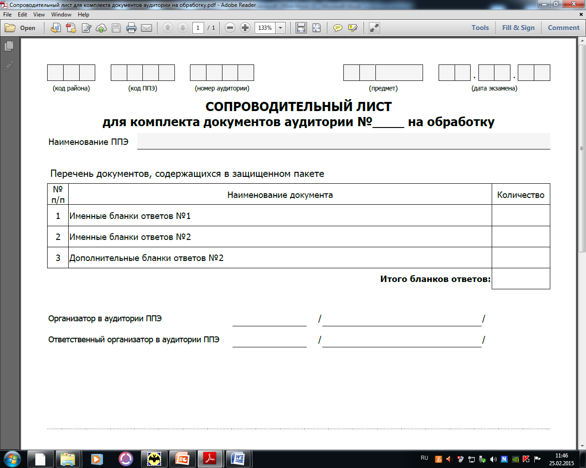
Упаковка материалов экзамена организаторами в аудитории
При упаковке бланков ответов участников запрещается:
- использовать какие-либо иные пакеты вместо выданного возвратного секьюрпака;
- вкладывать другие материалы;
- скреплять бланки;
- менять ориентацию бланков в пакете
В возвратный секьюрпак упаковываются все бланки ответов, разложенные комплектами по участникам
РЦОИ Санкт-Петербурга www.ege.spb.ru (812) 576-34-40

Slide 26
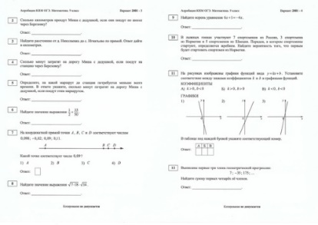
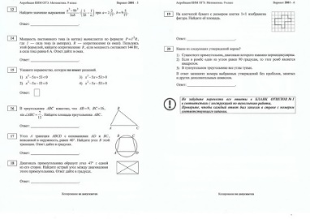
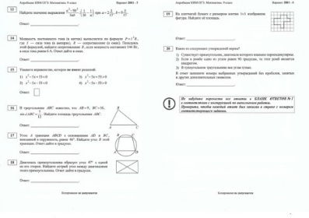
Упаковка материалов экзамена организаторами в аудитории
Секьюрпак с КИМ
Код ППЭ: 0000
Аудитория № 0001
Во вскрытый секьюрпак, в котором находились КИМ, возвращаются все КИМ. На секьюрпаке указываются код ППЭ, № аудитории
РЦОИ Санкт-Петербурга www.ege.spb.ru (812) 576-34-40

Slide 27
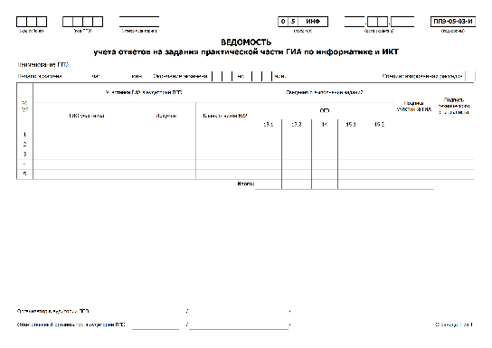
Упаковка материалов экзамена организаторами в аудитории
Код ППЭ: 0000
Аудитория № 0001
Акты, ведомости, служебные записки и иные документы, в конверт или секьюрпак не упаковываются
В конверт упаковываются черновики участников. На конверте указываются код ППЭ, № аудитории
РЦОИ Санкт-Петербурга www.ege.spb.ru (812) 576-34-40

Slide 28
Передача материалов из аудитории руководителю ППЭ
Руководитель ППЭ
в присутствии члена ГЭК:
от всех ответственных организаторов по аудиториям получает и пересчитывает материалы;
фиксирует получение секьюрпаков в форме ППЭ-13 «Протокол учета и передачи на обработку экзаменационных материалов ППЭ»
через 15 минут
после окончания
через 15 минут
после окончания
Организатор в аудитории
передает руководителю ППЭ:
секьюрпак с бланками ответов;
секьюрпак с КИМ;
конверт с черновиками;
форму ППЭ-05-02 «Ведомость учета участников ГИА и экзаменационных материалов в аудитории»;
форму ППЭ-12-02 «Ведомость коррекции персональных данных участников ГИА в аудитории»;
форму ППЭ-12-03 «Ведомость использования дополнительных бланков ответов № 2»;
неиспользованные дополнительные бланки ответов №2;
служебные записки (при наличии)
РЦОИ Санкт-Петербурга www.ege.spb.ru (812) 576-34-40

Slide 29
Формирование пакета руководителя ППЭ
В обязательном порядке:
ППЭ-13 «Протокол учета и передачи на обработку экзаменационных материалов ППЭ»;
ППЭ-05-02 «Ведомость учета участников ГИА и экзаменационных материалов в аудитории». На информатике - ППЭ-05-03-И «Ведомость учета ответов на задания практической части ГИА по информатике и ИКТ»;
ППЭ-12-03 «Ведомость использования дополнительных бланков ответов в аудитории ППЭ»;
На химии - Ведомость оценивания практической части ОГЭ по химии;
ППЭ-07 «Список лиц, допущенных в ППЭ»
При заполнении:
ППЭ-21 «Акт об удалении участника ГИА» и уведомление о необходимости явки удаленного участника ГИА в КО;
ППЭ-22 «Акт о досрочном завершении экзамена по объективным причинам»;
ППЭ-20 «Протокол идентификации личности участника ГИА»;
ППЭ-02 «Апелляция о нарушении порядка проведения ГИА» и ППЭ-03 «Протокол рассмотрения апелляции о нарушении порядка проведения ГИА»
Дополнительно:
прочие документы и акты ППЭ;
внешний носитель (CD, флэш-накопитель и др.) с файлами
РЦОИ Санкт-Петербурга www.ege.spb.ru (812) 576-34-40

Slide 30
Передача ЭМ члену ГЭК и на обработку в РЦОИ
Руководитель ППЭ передает члену ГЭК запечатанные секьюрпаки с бланками ответов, секьюрпаки с КИМ, пакет руководителя
+ внешний носитель (CD, флэш-накопитель и др.) с файлами
60 минут после завершения экзамена
Член ГЭК совместно с руководителем ППЭ заполняет форму ППЭ-14 «Акт приёма-передачи экзаменационных материалов в ППЭ»
Член ГЭК:
Руководитель ППЭ:
составляет отчет о проведении экзамена в ППЭ;
передает материалы, свой отчет и форму ППЭ-14 районному координатору для транспортировки в РЦОИ;
передает ППЭ-12-02 «Ведомость коррекции персональных данных участников ГИА в аудитории» на обработку в ППОИ района
передает помещения ППЭ в управление руководителю ОО
РЦОИ Санкт-Петербурга www.ege.spb.ru (812) 576-34-40

Slide 31
Хранение материалов экзамена
Неиспользованные дополнительные бланки ответов №2
В ППЭ
или в ППОИ
До следующего экзамена
Конверты с черновиками участников ОГЭ
В ППЭ
1 месяц
Другие материалы, не указанные в сопроводительных листах комплектов документации на обработку
В ППЭ
1 месяц
РЦОИ Санкт-Петербурга www.ege.spb.ru (812) 576-34-40

Slide 32
ОРГАНИЗАЦИЯ ПРОВЕДЕНИЯ ГИА-9
ПРОВЕДЕНИЕ ОГЭ В ППЭ
для руководителей ППЭ и членов ГЭК
РЦОИ Санкт-Петербурга www.ege.spb.ru (812) 576-34-40

